Slide 1

Виды жестокого обращения с детьми, последствия
МИНИСТЕРСТВО СОЦИАЛЬНОЙ ПОЛИТИКИ КРАСНОЯРСКОГО КРАЯ
КРАЕВОЕ ГОСУДАРСТВЕННОЕ БЮДЖЕТНОЕ УЧРЕЖДЕНИЕ
СОЦИАЛЬНОГО ОБСЛУЖИВАНИЯ
«КРАЕВОЙ ЦЕНТР СЕМЬИ И ДЕТЕЙ»
Академика Павлова ул., д. 17, г. Красноярск, 660003,

Slide 2
Эмоциональное (психологическое) насилие.
Физическое насилие.
Сексуальное насилие.
Пренебрежение (заброшенность, беспризорность).

Slide 3
ЭМОЦИОНАЛЬНОЕ (ПСИХОЛОГИЧЕСКОЕ) НАСИЛИЕ
1. Отказ родителей от детей.
2. Изоляция детей:
а) эмоциональная,
б) физическая.
3. Запугивание.
4. Постоянные оскорбления (презрение, насмешки).
5. Игнорирование.

Slide 4
ФИЗИЧЕСКОЕ НАСИЛИЕ
Любое неслучайное нанесение телесных повреждений ребёнку родителем или лицом, осуществляющим опеку.
Когда родители умышленно не предотвращают возможности причинении телесных повреждений.
Notes:
Ряд различных видов жестокости представляет такую картину: избиение; привязывание к стулу, кровати; запирание в темной комнате, чулане; лишение пищи и питья; принуждение к неудобным длительным позам (стояние на одной ноге, сидения на корточках и т. д.); стояние на коленях на полу на рассыпанной крупе; пытки (тушение о тело ребёнка зажженных сигарет, удары электрическим током, зажигание перед лицом спичек и т. д.); принуждение к пьянству, курению и другим пагубным пристрастиям; изощренные виды жестокости (удушение, порезы, уколы, клизмы и др.).

Slide 5
СЕКСУАЛЬНОЕ НАСИЛИЕ
Использование ребёнка или подростка для получения сексуального удовлетворения.
Показ порнографии детям, использование детей для производства порнографической продукции и сексуальное поведение в присутствии детей.

Slide 6
ПРЕНЕБРЕЖЕНИЕ
Родителями или опекунами не обеспечиваются элементарные нужды ребёнка, такие, как еда, одежда, образование и забота о здоровье.
Notes:
Безнадзорность В данном случае речь идёт о семьях, где детей недостаточно кормят или пищу готовят непригодным способом (например, грудным детям дают плохо обработанную, не протертую пищу), где детей одевают не по погоде, где ребёнка игнорируют и не проявляют к нему должного внимания, не заботятся о здоровье ребёнка, не выполняют медицинских рекомендаций, не отдают по возрасту ребёнка в школу, а если он всё-таки начал посещать школу, практически не интересуются его успеваемостью, не контролируют посещение школы. К вариантам пренебрежительного отношения относятся случаи, когда маленького ребёнка отпускают гулять одного в вечернее время или рядом с проезжей частью. А также когда ребенок из-за небрежности взрослых может выпить оставленное без присмотра сильнодействующее лекарство, опрокинуть на себя горячую воду, выпасть из окна многоэтажного дома или получить сильный удар электричеством.

Slide 7
Признаки эмоционального насилия:
Грустен, депрессивен;
Не умеет играть с другими детьми;
Имеет странные привычки (кусается, монотонно раскачивается, щиплется, сосет палец и т. д.);
Ночное и/или дневное недержание мочи;
«Приклеивается» к любому взрослому в поисках внимания и тепла.

Slide 8
Признаки физического насилия
Внешние показатели:
Синяки и кровоподтеки на теле.
Необъяснимые следы ожогов.
Внутренние повреждения (разрыв печени, в результате удара в живот).
Переломы, вывихи или растяжения.
Необычное состояние ребёнка после насильственного приема лекарств или алкоголя.

Slide 9
Эмоциональные и поведенческие реакции:
Не плачет при осмотре врача.
Иногда ведет себя чрезмерно по-взрослому.
Проявляет крайние формы поведения: или агрессивность, или нежелание общаться.
Боится родителей, боится идти домой.
Побеги (уходы) из дома.
Ношение неподходящей к погодным условиям одежды (чтобы скрыть кровоподтеки).
Notes:
Бьют и жестоко обращаются с детьми всех возрастов, даже с младенцами. Наиболее частые повреждения у младенцев бывают в результате тряски. Трясти младенцев очень опасно. Голова, младенца слишком большая по сравнению с остальным телом. Когда головку не поддерживают, она свободно падает, т. к. мускулы шеи еще не способны ее удерживать. Тряска заставляет голову двигаться слишком быстро вперед и назад с большой силой. Когда это происходит, крошечные кровеносные сосуды лопаются, и кровь внутри мозга ребёнка может быть причиной: слепоты, глухоты, припадков, трудностей с обучением, повреждения мозга или даже смерти.

Slide 10
Признаки сексуального насилия
Внешние показатели:
Порванное, запачканное или окровавленное нижнее белье.
Трудности при ходьбе и сидении.
Жалобы на боль, опухоль, синяки в области половых органов.
Гематомы на груди, ягодицах, нижней части живота, бедрах.
Следы спермы на одежде, коже.

Slide 11
Особенности психического состояния и поведения
Дети дошкольного возраста:
Ночные кошмары, нарушение сна, встревоженность и страхи.
Несвойственные возрасту знания о сексуальном поведении, а также сексуально-агрессивные игры со сверстниками, игрушками или с самим собой.
Открытая мастурбация.
Боязнь оставаться один на один с кем-то из взрослых.

Slide 12
Дети младшего школьного возраста:
Резкое ухудшение успеваемости.
Несвойственные возрасту знания о половых вопросах, сексуально-окрашенное поведение.
Гнев, агрессивное поведение.
Ухудшение взаимоотношений со сверстниками и родителями, не являющимися насильниками.
Мастурбация.

Slide 13
Подростковый возраст:
Депрессия, низкая самооценка, агрессивное, антисоциальное поведение.
Проблемы в школе, социальная изоляция.
Сексуальноокрашенное поведение.
Насилие (в том числе сексуальное) по отношению к более слабым.
Проституция, беспорядочные половые связи.
Затруднения с половой идентификацией.
Угрозы и попытки самоубийства.

Slide 14
За жестокое обращение с детьми предусмотрена административная и уголовная ответственность
Notes:
Ст. 156 - Неисполнение или ненадлежащее исполнение обязанностей по воспитанию несовершеннолетнего родителем или иным лицом, на которое возложены эти обязанности, штрафом до 100 тыс.
Ст. 116 - Побои или иные насильственные действия, причинившие физическую боль, но не повлекшие последствий, указанных в статье 115настоящего Кодекса, совершенные из хулиганских побуждений, а равно по мотивам политической, идеологической, расовой, национальной или религиозной ненависти или вражды либо по мотивам ненависти или вражды в отношении какой-либо социальной группы, -
наказываются обязательными работами на срок до трехсот шестидесяти часов, либо исправительными работами на срок до одного года, либо ограничением свободы на срок до двух лет, либо принудительными работами на срок до двух лет, либо арестом на срок до шести месяцев, либо лишением свободы на срок до двух лет.
Ст. 117 - Причинение физических или психических страданий путем систематического нанесения побоев либо иными насильственными действиями, если это не повлекло последствий.

Slide 15
Последствия жестокого обращения:
Дети становятся недоверчивыми и боязливыми
Notes:
Дети, пережившие позор и унижение в семье, как правило, точно так же будут вести себя со своими собственными детьми. Причины этого кроются в том, что они просто не имеют другого опыта общения между детьми и взрослыми. Обычно у них возникают трудности с пониманием других людей, они злобны, недоверчивы и несчастны. Сознание того, что «он плохой, глупый, неуклюжий» отравляет им жизнь. Самооценка и самоуважение крайне низкие.
Чувства, с которыми ребенок придет во взрослый мир, будут ограничены; такие люди не способны на нежность, любовь и эмпатию.
Они могут считать посторонних людей опасными и непредсказуемыми. отсутствуют такие черты личности, как самоуважение и самоконтроль
Часто жажда мести приводит к тому, что ребёнок, жертва насилия, сам становится агрессором.

Slide 16
Формируется
низкая самооценка

Slide 17
могут стать агрессорами или начать провоцировать других на драки и ссоры

Slide 18
Большинство из детей не способны на нежность, любовь и эмпатию

Slide 19
Могут принести в свою семью модель жестокого обращения с детьми
Notes:
тогда эстафета продолжится!

Slide 20
нарушения в функциях центральной нервной системы
Notes:
т.е. как следствие низкий уровень интеллекта, задержка психического развития и могут быть проблемы с речью, психиатрические патологии. Травмы головы, переломы конечностей и другие повреждения обрекают таких детей на плохое здоровье в течение всей жизни.

Slide 21
Самоубийство
Notes:
Человечек – потребности: Прошу одного из вас выйти и нарисовать человечка. Пусть это будет ребеночек. Давайте с вами подумаем, что нужно ребенку, для того, чтобы он вырос полноценным взрослым.
Замечательный психолог Абрахам Маслоу создал пирамиду наших потребностей, то без чего человек не был бы человеком, личностью.

Slide 22
Что делать?

Slide 23
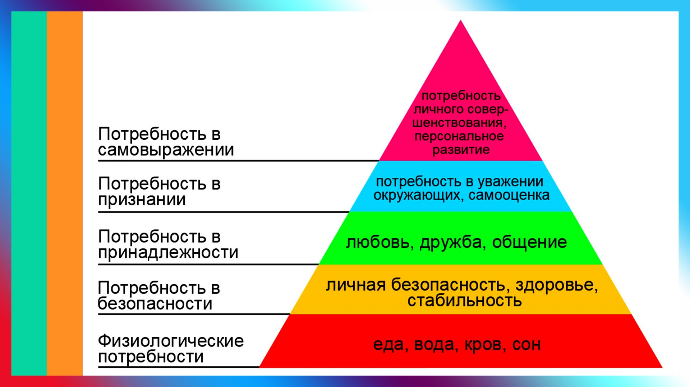
Иерархия потребностей по Маслоу
Notes:
Перед вами иерархия: инстинктивные потребности, базовые, возвышенные. Физиологические потребности свойственны абсолютно всем существующим на нашей планете живым организмам, соответственно, и каждому человеку. И если человек не будет их удовлетворять, то он просто не сможет существовать, а также не сможет полноценно развиваться. К этой группе относятся потребности в безопасности и стабильности. Чтобы понять суть, можно рассмотреть пример с младенцами – ещё будучи неосознанными, они на подсознательном уровне стремятся, после того как удовлетворили жажду и голод, к тому чтобы быть защищёнными. И дать им это ощущение может только любящая мать. Третья ступень. Здесь речь идёт о социальных потребностях. Своё отражение они находят в таких стремлениях, как завести новые знакомства, обрести друзей и спутника жизни, быть причастными к какой-либо группе людей. Человек нуждается в том, чтобы проявлять любовь и получать её по отношению к себе. В социальной среде человек может почувствовать свою полезность и значимость. После того как человек удовлетворяет потребность в любви и принадлежности к социуму, непосредственное воздействие на него окружающих снижается, и в центре внимания оказывается желание быть уважаемым, стремление к престижу и признанию различных проявлений своей индивидуальности (талантов, особенностей, умений и т.п.). И лишь в случае успешной реализации своего потенциала и после достижения признания важных для человека людей, он приходит к уверенности в себе и своих силах. Пятая ступень последняя и на ней находятся духовные потребности, выражающиеся в желании человека развиваться как личность или духовный человек, а также продолжать реализовывать свой потенциал. Как следствие – творческая деятельность, посещение культурных мероприятий, стремление развить свои таланты и способности. К тому же, человек, сумевший удовлетворить потребности предыдущих ступеней и «забравшись» на пятую, начинает активно искать смысл бытия (жизни), изучать окружающий мир, стараться внести в него свою лепту; у него могут начать формироваться новые взгляды и убеждения.
Как вы считаете, где человек может быть в безопасности, сытым, согретым, и уверенным в том, что он нужен? Кто поможет ему поверить в свои силы, принять и любить его таким, какой он есть? СЕМЬЯ

Slide 24
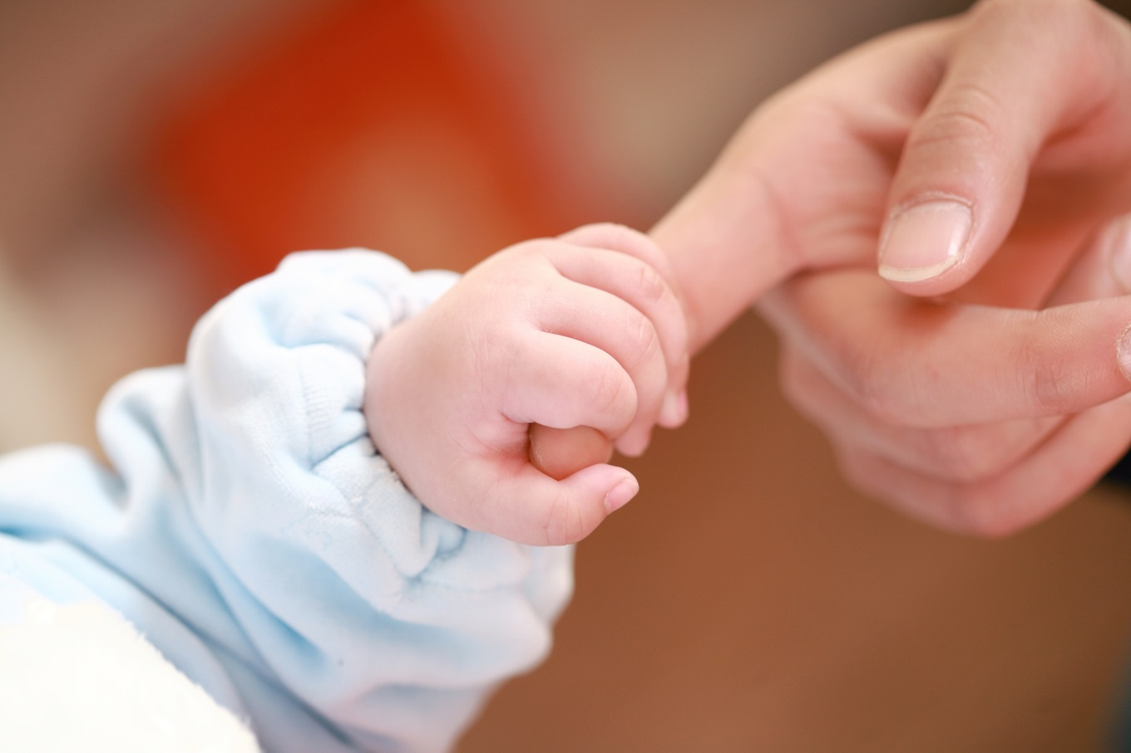
То, какой стиль воспитания предпочтут взрослые по отношению к малышу, определит его дальнейшую жизнь.
Notes:
Дети очень чутко реагируют на поведение родителей и это поведение они усваивают в качестве нормального для всего общества. То есть, как бы мы не воспитывали наших детей, они будут похожи на нас, на своих родителей. В каждой семье есть свои методы воспитания, так называемые стили, и они очень влияют на формирование личности ребенка, на то каким он вырастет членом общества, как будет общаться с людьми и своими родителями в будущем, каким семьянином станет сам. Давайте с вами выделим стили воспитания и методы, применяемые в этих стилях.

Slide 25

Стили воспитания
Авторитарный
желание родителей, как закон
Notes:
Пример воспитателя, реализующего подобный стиль воспитания, очень живо нарисован детской писательницей Астрид Линдгрен. Это всем знакомая фрекен Бок, которой опыт подсказывал, что ласка – это не тот способ, который нужно применять для того, чтобы дети становились «шелковыми».
Результат: замкнутость , нарушение общения ребенка с родителями, Несамостоятельность, неуверенность в себе

Slide 26
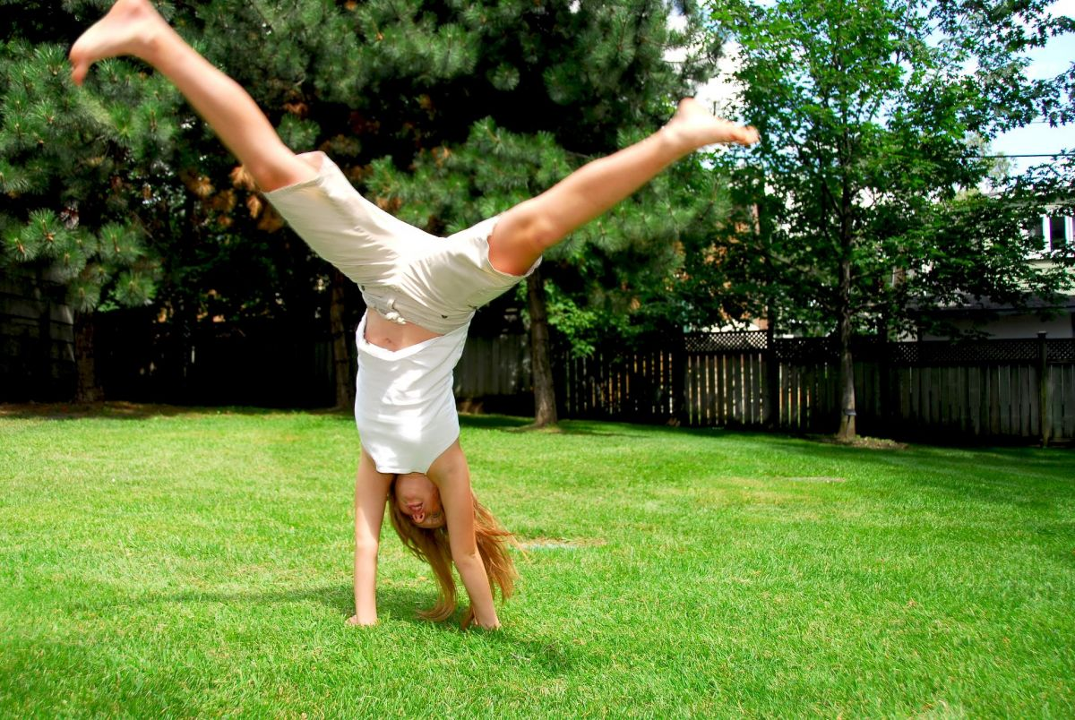
Либеральный (попустительский)
Для детей нет запретов и
ограничений
Notes:
Как понятно из названия, данный стиль воспитания основан на предоставлении ребенку свободы, зачастую неограниченной. Ребенка в либеральной семье всячески балуют, ни в чем не отказывают. Может ли ребенок существовать без ограничений и запретов? Как правило, ребенок, чье поведение всегда принимается родителями, на чьи проступки закрывают глаза, испытывает значительные трудности при поступлении в детский сад, в школу. Ведь у такого ребенка не было возможности привыкнуть к тому, что в жизни могут присутствовать ограничения и правила. Столкнувшись с неприятными для себя запретами, ребенок ответит непослушанием. Авторитет родителя потерян. Семейные ценности, как таковые, не усвоены.

Slide 27
Индифферентный (равнодушный)
характеризуется небольшим количеством требований, низким уровнем общения и взаимодействия
«родители-дети»
Notes:
Родителям, которые заняты, устают, выматываются на работе иногда «не до ребенка». Каждый в семье – сам по себе, у каждого свои проблемы, у каждого – свой мир. Взрослым «все равно», каким вырастет ребенок, что его волнует сейчас. Как правило, дети очень остро чувствуют свою ненужность, неважность. Безразличие самых близких людей становится основой для становления негативной самооценки ребенка.
Детская безнадзорность – крайне распространенный тип жестокого обращения с детьми. Она заключается в невыполнении родителями самых базовых функций, таких как достаточное питание ребенка, одежда, средства гигиены, или родительская забота. Детская безнадзорность не всегда очевидна. Иногда родитель может внезапно потерять способность ухаживать за ребенком, из-за серьезной травмы, депрессии или тревоги. Но чаще всего безнадзорность и оставление ребенка в опасности связано с злоупотреблением алкоголем или наркотическими препаратами.

Slide 28

Демократический
Родители уважительно относятся
к мнению детей и поэтому
советуются с ними, когда это
нужно.
Notes:
Родители не только заботятся о дисциплине, но и не препятствуют самостоятельности детей. В такой семье ребенок выполняет свои обязанности, но при этом его права не ущемляются Демократический стиль предполагает уважение установок ребенка и его самого. Поэтому поддерживайте дружеские отношения с малышом, но не увлекайтесь, поддерживайте свой авторитет, чтобы в будущем ребенок смог положиться на вас и довериться вам. Чрезмерной опеки в таких семьях нет, поэтому дети прислушиваются к объяснениям того, что делать можно, а чего не стоит. При демократическом стиле не бывает больших конфликтов.
Предлагаю подвести небольшой итог по стилям воспитания. Какой стиль, по вашему, наиболее приемлем для воспитания полноценного ребенка.
Прежде чем начать воспитывать ребенка, воспитай себя, ибо как бы ты его не воспитывал, он будет похож на тебя.
Психологи Роберт и Мери Гулдинг построили концепцию о том, что многие нерешенные душевные проблемы родителей передаются их детям, причем в усугубленном виде. Происходит эта передача путем внушения от родителя к ребенку в раннем детстве. Так и родители передают своим детям «родительские директивы» о том, как нужно жить, относиться к людям и обращаться с собой. Это некая установка на будущее, стереотип, образец отношений и поступков, поведения.

Slide 29
Плохая пища отравляет организм; неправильное общение «отравляет» психику ребенка, ставит под удар его психологическое здоровье, эмоциональное благополучие, а впоследствии, конечно, и его судьбу.
Notes:
Российский ученый, педагог, психолог Юлия Борисовна выделила и научно обосновала причины возникновения трудностей во взаимодействиях между ребенком и родителями.

Slide 30
«Проблемные», «трудные», «непослушные» и «невозможные» дети, так же, как дети «с комплексами», «забитые» или «несчастные» — всегда результат неправильно сложившихся отношений в семье.
Notes:
большинство тех родителей, которые обращаются за психологической помощью по поводу трудных детей, сами в детстве страдали от конфликтов с собственными родителями. Став взрослым, человек воспроизводит его как естественный. Таким образом из поколения в поколение происходит социальное наследование стиля общения: большинство родителей воспитывают своих детей так, как их самих воспитывали в детстве. «Со мной никто не возился, и ничего, вырос»,

Slide 31
Нежелательное поведение ребенка есть нормальная реакция на ненормальные условия жизни.

Slide 32
Рекомендации по воспитанию родителям
От Юлии Борисовны Гиппенрейтер:
Notes:
Предлагаю вам несколько рекомендаций нашего российского педагога – психолога Юлии Борисовны Гиппенрейтер, которая считает, что плохих детей не бывает, и каждого ребенка можно отогреть, и любые отношения можно исправить. Главное поверить и захотеть.

Slide 33
Безусловно принимать ребенка — значит любить его не за то, что он красивый, умный, способный, отличник, помощник и так далее, а просто так, просто за то, что он есть!
Notes:
Нередко можно слышать от родителей такое обращение к сыну или дочке: «Если ты будешь хорошим мальчиком (девочкой), то я буду тебя любить». Или: «Не жди от меня хорошего, пока ты не перестанешь… (лениться, драться, грубить), не начнешь… (хорошо учиться, помогать по дому, слушаться)».

Slide 34
Дисциплина не до,
а после установления добрых отношений,
и только на базе их!
Notes:
То есть все отношения, правила, требования, обязанности устанавливаются на базе доверительных, добрых отношений, когда вы спокойно может сесть и обсудить с ребенком любую ситуацию.

Slide 35
Чем больше ребенка ругают,
тем хуже он становится.
Notes:
Почему же так происходит? А потому, что воспитание ребенка — это вовсе не дрессура. Родители существуют не для того, чтобы вырабатывать у детей условные рефлексы.

Slide 36
Чем чаще родители раздражаются на ребенка, одергивают, критикуют его,
тем быстрее он приходит к обобщению: “Меня не любят”

Slide 37
Строгая мама эмоционально отгорожена от ребенка, по крайней мере, он так чувствует.

Slide 38
Дайте ребенку быть самим собой.
Не подталкивайте его все время.
Не поучайте его.
Не читайте ему нотаций.
Не пытайтесь его превозносить.
Не заставляйте его делать что бы то
ни было!
Notes:
Другими словами, не ломайте его

Slide 39
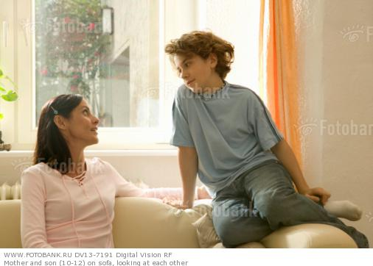
Активное слушание
Это способ сообщить ребенку, что Вы слышите его чувства, они Вам не безразличны и глубоко Вас волнуют
Notes:
Родители, которые вместо поучений и наставлений стали применять активное слушание своих детей, отмечают, что ребенок через какое то время становится спокойнее, увереннее, начинает сам больше рассказывать о себе, реже прибегает к деструктивным формам поведения и начинает посвящать их в свои тайны и секреты.

Slide 40
Техника активного слушания
Повернуться лицом к ребенку, глаза на одном уровне
Избегать вопросов, использовать утвердительную форму высказываний (Позволь, я повторю, чтобы удостовериться, что правильно понял тебя. Мне интересно, что ты рассказываешь)
Notes:
2. т.к. фраза, оформленная как вопрос не отражает сочувствия

Slide 41
3. Держать паузу, давая ребенку время на обдумывание (пауза помогает ребенку разобраться в своих переживаниях)
4. Обозначать чувства, испытываемые ребенком

Slide 42
«Я-высказывание»
это прием и способ, с помощью которого взрослый сообщает ребенку о своих чувствах и отрицательных переживаниях, а не о нем и не о его поведении, которое это переживание вызвало (в отличие от «Ты-высказывания»).
Notes:
«Я-сообщение» — это способ регуляции собственного эмоционального состояния, так как энергия эмоционально-аффективного плана переводится на рациональный, вербально-коммуникативный план;
«Я-сообщение» — это послание вашего внутреннего «Я», и оно адресовано внутреннему «Я» ребенка и устанавливает с ним контакт;
«Я-сообщение» - сигналит о границах дозволенного в необидной для ребенка форме;
«Я-сообщение» - это способ передать ответственность за свои действия самому ребенку. Ребенок сам решает, что ему делать «в свете новой информации»;
«Я-сообщение» предполагает уверенное поведение (мы раскрываем свое внутреннее «Я») вместо агрессивного поведения;
«Я-сообщение» предполагает в общении с ребенком позицию «на равных», вместо позиции «сверху». Несмотря на свою кажущуюся простоту формулирование «Я-сообщения» вызывает большие трудности у родителей и педагогов. Это говорит о том, что у них самих блокирована связь со своим внутренним «Я», они привыкли скрывать свои чувства, а также им трудно отказаться от удобной для них позиции в общении — «сверху».
Ребенок разговаривает на уроке во время объяснения нового материала.
Учитель:
- («Ты-высказывание»): «Ты можешь закрыть рот, в конце концов? Ты мне мешаешь. Прекрати разговаривать».
- «Я-высказывание»: «Когда разговаривают во время объяснения, мне трудно говорить, я начинаю раздражаться, и от этого мне еще сложнее. Пожалуйста, перестань разговаривать».

Slide 43
«Я-высказывание» всегда начинается с личных местоимений:
«я», «мне», «меня»

Slide 44
Алгоритм
Когда… (событие, ситуация)
Я чувствую … (ваша реакция)
Потому что … (причины этого чувства)
Мне хотелось бы…(предпочитаемый
вами исход)
Notes:
Нужно:
1. объективно описать события, ситуацию без экспрессии, вызывающей напряжение («Когда вижу, что…..», «Когда это происходит….», Когда я сталкиваюсь с тем, что …»)
2. Описать свою эмоциональную реакцию, точно-назвать свое чувство в этой ситуации («Я чувствую …», «Я огорчаюсь…», «Я не знаю, как реагировать ..»).
3. Объяснить причины этого чувства и высказать свои пожелания («Потому что я не люблю ..», «Мне бы хотелось..»).
4. Представить как можно больше альтернативных вариантов («Возможно, тебе стоит поступить так ..», «В следующий раз сделай ..»)

Slide 45

Благодарим вас за внимание!

